Slide 1


第3章 XML基礎與Java基本語法
3-1 XML的基礎
3-2 Android使用的Java語言與API
3-3 Java變數與資料型態
3-4 Java運算子
3-5 Java流程控制
3-6 Java類別方法
3-7 Java陣列與字串
3-8 Java例外處理

Slide 2


3-1 XML的基礎
3-1-1 標示語言的基礎
3-1-2 XML文件的內容
3-1-3 XML文件的組成元素
3-1-4 XML文件的命名空間

Slide 3
3-1 XML的基礎
XML（Extensible Markup Language）是W3C建議規格的標示語言（Markup Language），可以讓使用者建立特殊用途的標示語言來建立所需的XML文件（XML Documents），例如：定義Android應用程式資源的XML檔案。

Slide 4
3-1-1 標示語言的基礎
XML和HTML都是一種標示語言（Markup Language），標示（Markup）是一種方法讓資料擁有描述資料本身的資訊。例如：在讀書時，我們常常使用黃色螢光筆在書中的某些句子作上記號，因為這些句子是考前複習的重點。
當我們在書中的某些句子劃上黃色螢光線時，就是在標示資料，表示這些句子的資料很重要。簡單的說，我們使用黃色螢光筆替句子加上描述資訊，描述這些句子是考試重點。當我們在進行標示操作時，需要注意兩件事，如下所示：
  標示方法：定義如何標示是合法標示，以此例是劃上黃色螢光線。
  標示的意義：標示代表的意義，以此例是代表考試重點。

Slide 5
3-1-2 XML文件的內容 - 定義內容
定義內容（Defining Content）
一般文件內容的主要目的是用來顯示或列印資料，但是XML文件的內容需要定義其意義。例如：筆者姓名【陳會安】對於電腦來說只是一串字元組成的字串，其意義需視閱讀者而定，如下所示：
  在本書是作者。
  在Web網站是管理者。
  在公司是程式設計師。
  在家中是爸媽的兒子。
<author>陳會安</author>
<webmaster>陳會安</webmaster>
<programmer>陳會安</programmer>
<son>陳會安</son>

Slide 6
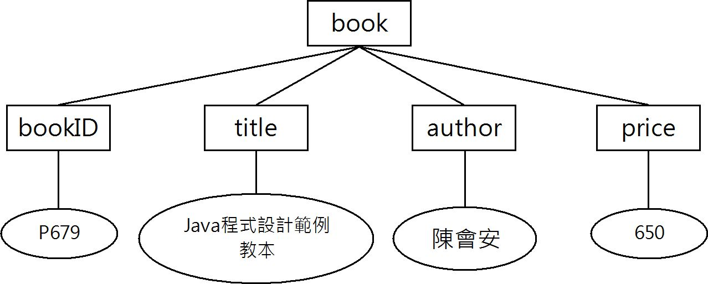
3-1-2 XML文件的內容 - 結構資訊
結構資訊（Structured Information）
當定義XML文件的內容後，事實上，我們就是在建立結構資訊，結構資訊除了告訴電腦顯示資料外，還包含資料本身的描述資料，稱為Metadata中繼資料。
結構資訊不僅可以提供XML元素的自我描述能力，我們還可以從結構資訊建立出資料的樹狀結構，例如：一本圖書的內容，如下所示：
  <book>
  <bookID>P679</bookID>
  <title>Java程式設計範例教本</title>
  <author>陳會安</author>
  <price>650</price>
  </book>

Slide 7
3-1-3 XML文件的組成元素 - PI
PI
PI（Processing Instructions）允許XML文件包含傳送給應用程式的指令。PI的基本格式是以「<?name」字串開始，「?>」字串結束，name是「PI目標」（PI Target）名稱，其中xml和XML是保留給XML使用，名稱是一個PI識別字，應用程式可以依照此名稱處理所需的PI，而不處理其他PI。例如：XML文件開頭宣告就是PI，這些資訊是告訴XML剖析器如何處理XML文件，如下所示：
  <?xml version="1.0" encoding="utf-8" ?>
上述PI並不屬於XML文件內容，version是XML版本，encoding是文件內容的編碼，Android是使用utf-8編碼。

Slide 8
3-1-3 XML文件的組成元素 - 元素
元素
XML文件是由元素（Elements）組成，XML元素和標籤不同，其意義如下所示：
  標籤（Tags）：XML能夠自己定義標籤，一個標籤是標示文件的部分內容。例如：標籤<resources>、<string>、<string-array>和<color>等，標籤分為開始標籤<resource>和結尾標籤</resource>。
  元素（Elements）：XML元素是整個文件的主要架構，元素是標籤加上其中的文字內容，或在元素中包含其他元素，基本上，元素是一個完整項目，包含標籤、屬性、開始標籤、標籤內的文字內容和結尾標籤。

Slide 9
3-1-3 XML文件的組成元素 - 屬性
屬性
XML屬性可以替XML元素新增一些額外的資訊，屬性是位在開始標籤的標籤名稱之後，這是一個屬性（Attributes）清單，每一個屬性擁有屬性名稱和值，屬性值需要使用引號括起，Android是使用雙引號，如下所示：
  <color name="background_color">#800F</color>

Slide 10
3-1-4 XML文件的命名空間 – 說明
因為XML元素和屬性名稱都是使用者自行命名，對於愈來愈多各種不同公司、組織或個人建立的XML文件，當XML文件引用其他XML文件的架構或元素時，就有可能產生名稱重複的問題。
XML命名空間（Namespace，或稱為名稱空間）可以解決與其他公司進行XML資料交換時，避免標籤或屬性名稱重複的問題。

Slide 11
3-1-4 XML文件的命名空間 – 標籤的完整名稱
XML標籤的完整名稱
XML標籤和屬性的完整名稱需要加上命名空間的字首，如下所示：
  <命名空間字首:標籤名稱>
標籤名稱在「:」符號前是命名空間的「字首」（Prefix），可以它視為是代替命名空間字串「URI」（Uniform Resource Identifier）的一個縮寫。在「:」符號之後才是我們命名的標籤名稱。同一份XML文件，就算之後的標籤名稱相同，只要命名空間不同，XML剖析器一樣可以分辨出是屬於不同的標籤，如下所示：
  <bk:title>
  <jb:title>

Slide 12
3-1-4 XML文件的命名空間 – 使用命名空間
在Android的XML檔使用的命名空間
在Android專案定義資源是使用XML文件內容的檔案，其根元素需要宣告命名空間來識別是Android系統的屬性，例如：宣告使用介面的XML檔main.xml，其內容如下所示：
  <LinearLayout xmlns:android=
  http://schemas.android.com/apk/res/android
  android:orientation="vertical"
  android:layout_width="fill_parent"
  android:layout_height="fill_parent">
  <TextView android:layout_width="fill_parent"
  android:layout_height="wrap_content"
  android:text="@string/hello" />
  </LinearLayout>

Slide 13
3-2 Android使用的Java語言與API
3-2-1 Android使用的Java語言
3-2-2 Android支援的Java API
3-2-3 Android線上文件

Slide 14
3-2-1 Android使用的Java語言
因為Android是將Java程式碼編譯成Java位元組碼，然後才轉譯成Dalvik位元組碼，所以支援完整Java語言，相容於Java SE 5。不過，Java SE 6和7版的新增功能並沒有支援，也許在未來版本的Android有可能支援這些新的類別語法。
  基本資料型態：Android支援Java語言的所有基本資料型態：byte、char、short、int、long、float和double，也支援Object、陣列和字串。
  多執行緒：Android支援時間切割（Time Slicing）的多執行緒，每一個執行緒在執行幾毫秒後，就換另一個執行緒來執行，如此交互執行多個執行緒來提昇程式的執行效能。
  同步處理：Android支援Java語言synchronized關鍵字的同步處理，也支援相關函數庫的Object.wait()、Object.notify()和Object.notifyAll()方法，即java.util.concurrent套件。

Slide 15
3-2-2 Android支援的Java API – 支援
Android支援的Java API是Java SE 5 API的子集，刪除一些不需要的套件，例如：列印、視窗Swing或AWT。
Android支援的Java API
java.awt.font | java.bean | java.io
java.math | java.net | java.nio
java.security | java.sql | java.text
java.util | java.crypto | java.microedition.khronos
javax.net | org.xml.sax | javax.xml.parsers

Slide 16
3-2-2 Android支援的Java API – 部分支援
Android部分支援的Java API
Android部分支援的Java API，如下所示：
  java.lang：不包含java.lang.management。
  javax.security：不包含javax.security.auth.kerberos、javax.security.auth.spi和javax.security.sasl。
  javax.sql：不包含javax.sql.rowset。
  org.w3c.dom：不包含子套件。

Slide 17
3-2-2 Android支援的Java API – 不支援
Android不支援的Java API
java.applet | java.awt | java.lang.management
java.rmi | javax.accessibility | javax.activity
javax.imageio | javax.management | javax.naming
javax.print | javax.rmi | javax.security.auth.kerberos
javax.security.auth.spi | javax.security.sasl | javax.sound
javax.swing | javax.transaction | javax.xml
org.ietf.* | org.omg.* | org.w3c.dom.*

Slide 18
3-2-2 Android支援的Java API – 其他支援
支援其他廠商的API
除了Java API之外，Android SDK還支援一些其他廠商的API，如下所示：
  org.apache.http：HTTP認證、Cookies和通訊協定。
  org.json：JavaScript Object Notation。
  org.xml.sax：XML剖析器。
  org.xmlpull.vl：XML剖析器。

Slide 19
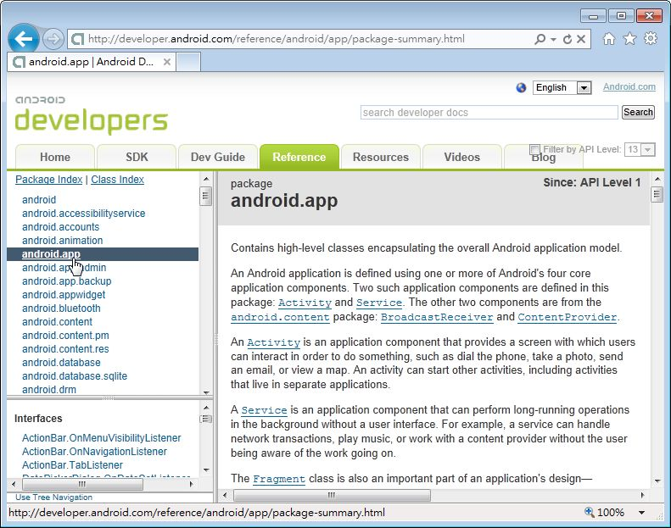
3-2-3 Android線上文件
對於Android SDK支援的API，我們可以直接至官方網站的線上文件查詢類別和介面的詳細資料，直接從套件分類來查詢指定的類別，例如：Activity類別，其網址如下所示：
http://developer.android.com/reference/packages.html

Slide 20
3-3 Java變數與資料型態
3-3-1 變數宣告
3-3-2 Java的基本資料型態
3-3-3 常數宣告
3-3-4 指定敘述

Slide 21
3-3-1 變數宣告
Java語言在宣告變數時，一定需要指定變數的資料型態。例如：整數變數balance宣告的範例，如下所示：
  int balance;
上述程式碼宣告整數變數，資料型態為整數int，名稱為balance。如果需要同時宣告多個變數，請使用「,」逗號分隔，如下所示：
  int i, j, balance;
上述程式碼在同一列程式敘述宣告3個整數變數i、j和balance。

Slide 22
3-3-2 Java的基本資料型態 - 整數
整數資料型態
「整數資料型態」（Integral Types）是指變數的資料為整數沒有小數點，依照整數資料長度的不同（即佔用的記憶體位元數），可以分為4種整數資料型態，如下表所示：
整數資料型態 | 位元數 | 範圍
byte | 8 | -2⁷ ~ 2⁷-1，即-128 ~ 127
short | 16 | -2¹⁵ ~ 2¹⁵-1，即-32768 ~ 32767
int | 32 | -2³¹ ~ 2³¹-1，即-2147483648 ~ 2147483647
long | 64 | -2⁶³ ~ 2⁶³-1，即-9223372036854775808 ~ 9223372036854775807

Slide 23
3-3-2 Java的基本資料型態 - 浮點數
浮點數資料型態
「浮點數資料型態」（Floating Point Types）是指整數加上小數，例如：3.14、100.567等，依照長度不同（即佔用的記憶體位元數），可以分為2種點數的資料型態，如下表所示：
浮點數資料型態 | 位元數 | 範圍
float | 32 | 1.40239846e-45 ~ 3.40282347e38
double | 64 | 4.94065645841246544e-324 ~ 1.79769313486231570e308

Slide 24
3-3-2 Java的基本資料型態 - 布林
布林資料型態
「布林資料型態」（Boolean Type）的變數只有2種值true和false，這不是變數名稱，而是Java保留字，如下所示：
  boolean isDrawX;
布林變數主要是使用在邏輯運算式，如下所示：
  rate >= .04
上述運算結果是布林資料型態，可以使用在條件和迴圈控制的條件判斷，以便決定繼續執行那一區塊的程式碼，或判斷迴圈是否結束。

Slide 25
3-3-2 Java的基本資料型態 - 字元
「字元資料型態」（Char Type）是「無符號」（Unsigned）的16位元整數所表示的Unicode字元，Unicode字元使用2個位元組表示字元，這是用來取代ASCII字元單一位元組的表示方式，如下所示：
  char ch;

Slide 26
3-3-3 常數宣告
「常數」（Named Constants）是指一個變數在設定初始值後，就不能變更其值，簡單的說，就是在程式中使用一個名稱代表一個固定值。Java語言的常數宣告和指定初值的變數宣告相同，只需在前面使用final關鍵字，如下所示：
  final double PI = 3.1415926;
上述程式碼宣告圓周率的常數PI。請注意！在宣告常數時一定要指定常數值。

Slide 27
3-3-4 指定敘述
「指定敘述」（Assignment Statement）可以讓我們在程式碼存取變數值，如果在宣告變數時沒有指定變數初值，我們可以使用指定敘述即「=」等號來指定變數初值或更改變數值，如下所示：
  int size, size1;
  size = 35;
  size1 = 57;

Slide 28
3-4 Java運算子 – 說明
Java「運算式」（Expressions）是由「運算子」（Operators）和「運算元」（Operands）組成，Java語言擁有完整算術、指定、位元和邏輯運算子。

Slide 29
3-4 Java運算子 – 範例
一些Java運算式的範例，如下所示：
  a + b – 1
  a >= b
  a > b && a > 1
上述運算式變數a、b和數值1都是運算元，「+」、「-」、「>=」、「>」和「&&」為運算子，Java運算子是使用1到3個字元組成的符號。

Slide 30
3-4 Java運算子 – 優先順序
運算子 | 說明
() | 括號
!、-、++、-- | 條件運算子NOT、算數運算子負號、遞增和遞減
*、/、% | 算術運算子的乘、除法和餘數
+、- | 算術運算子加和減法
<<、>>、>>> | 位元運算子左移、右移和無符號右移
>、>=、<、<= | 關係運算子大於、大於等於、小於和小於等於
==、!= | 關係運算子等於和不等於
& | 位元運算子AND
^ | 位元運算子XOR
| | 位元運算子OR
&& | 條件運算子AND
|| | 條件運算子OR
?: | 條件控制運算子
=、op= | 指定運算子

Slide 31
3-5 Java流程控制
3-5-1 條件控制
3-5-2 迴圈控制

Slide 32
3-5 Java流程控制
流程控制是配合Java關係與條件運算式的條件來執行不同程式區塊，或重複執行指定區塊的程式碼，流程控制主要分為兩種，如下所示：
  條件控制：條件控制是一個選擇題，分為是否選、二選一或多選一，依照運算式的結果來決定執行哪一個程式區塊的程式碼。
  迴圈控制：迴圈控制就是重複執行程式區塊的程式碼，擁有一個結束條件可以結束迴圈的執行。

Slide 33
3-5-1 條件控制 – 說明
Java條件控制敘述是使用關係和條件運算式，配合程式區塊建立的決策敘述，可以分為三種：是否選（if）、二選一（if/else）或多選一（switch），條件敘述運算子（?:）可以建立單行程式碼的條件控制。

Slide 34
3-5-1 條件控制 – if
if是否選條件敘述
if條件敘述是一種是否執行的單選題，只是決定是否執行程式區塊的程式碼，如果關係/條件運算結果為true，就執行括號之間的程式碼。例如：判斷成績是否及格的if條件敘述，如下所示：
  int grade = 80;
  if ( grade >= 60 ) {
  str += "成績及格......" +
  "\n分數: " + grade;
  }

Slide 35
3-5-1 條件控制 – if/else
if/else二選一條件敘述
如果條件是排它情況，只能二選一，我們可以加上else指令，如果if條件的關係/條件運算式為true，就執行if程式區塊；false執行else程式區塊。例如：判斷成績是否及格且是指定課程的if/else條件敘述，如下所示：
  int grade = 80;
  char type = 'm';
  if ( grade >= 60 && type == 'm' ) {
  str += "課程: " + type +
  "\n成績及格: " + grade;
  }
  else
  str += "課程不正確或成績不及格";

Slide 36
3-5-1 條件控制 – ? :
?:條件運算式
條件敘述運算子?:可以使用在指定敘述以條件來指定不同的變數值，如同if/else條件，使用「?」符號代替if；「:」符號代替else，如果條件成立，就將變數指定成「:」前的變數值，否則是之後的變數值，例如：24小時制轉換成12小時制，如下所示：
  int hour = 20;
  hour = (hour >= 12) ? hour-12 : hour;

Slide 37
3-5-1 條件控制 – if/else/if
if/else/if多選一條件敘述
程式如果需要多選一條件敘述，也就是依照一個條件判斷來執行多個區塊之一的程式碼，只需重複使用if/else條件，就可以建立多選一條件敘述，例如：判斷學生GPA成績的條件敘述，如下所示：
  int grade = 80;
  if ( grade >= 80 )
  str += "學生成績A";
  else
  if ( grade >= 70 )
  str += "學生成績B";
  else
  str += "學生成績C";

Slide 38
3-5-1 條件控制 – switch
switch多選一條件敘述
switch多條件敘述可以依照符合條件執行不同區塊的程式碼，在switch條件只擁有一個關係/條件運算式，每一個case條件的比較相當於是「==」運算子，如果符合，就執行break指令前的程式碼，每一個條件需要使用break指令跳出條件敘述。例如：將GPA成績轉換成百分比成績的條件敘述，如下所示：
  char gpaGrade = 'C';
  switch (gpaGrade) {
  case 'A':
  str += "學生成績超過80";
  break;
  ….
  case 'C':
  str += "學生成績超過60";
  break;
  default:
  str += "學生成績不及格";
  }

Slide 39
3-5-2 迴圈控制 - for
for計數迴圈
Java的for迴圈是一種簡化的while迴圈，可以執行固定次數的程式區塊，迴圈預設提供計數器，計數器每一次增加或減少一個固定值，直到迴圈的結束條件成立為止。
for迴圈稱為「計數迴圈」（Counting Loop），迴圈使用變數控制迴圈的執行，從一個最小值執行到最大值，例如：計算1加到10的總和，每次增加1，如下所示：
  int total = 0;
  for ( int i = 1; i <= 10; i++ ) {
  str +="|" + i;
  total += i;
  }
  str +="|=" + total;

Slide 40
3-5-2 迴圈控制 - while
前測式while迴圈敘述
while迴圈不同於for迴圈，我們需要在程式區塊自行處理計數器的增減，它是在程式區塊的開頭檢查結束條件，如果條件為true才進入迴圈執行，例如：使用while迴圈計算階層5!的值，如下所示：
  int level = 1;
  int n = 1;
  while ( level <= 5 ) {
  n *= level;
  str += level + "!=" + n + "\n";
  level++;
  }

Slide 41
3-5-2 迴圈控制 – do/while
後測式do/while迴圈敘述
do/while和while迴圈的主要差異是結束條件的位置，do/while迴圈是在結尾檢查結束條件，因此程式區塊至少會執行一次，例如：使用do/while迴圈顯示攝氏轉華氏的溫度轉換表，如下所示：
  double f;
  double c = 50;
  double upper = 100;
  int step = 10;
  do {
  f = (9.0 * c) / 5.0 + 32.0;
  str += c + "\t" + f + "\n";
  c += step;
  } while ( c <= upper);

Slide 42
3-5-2 迴圈控制 – break
break指令中斷迴圈
break指令可以在指定條件成立時，強迫終止迴圈的執行，如同switch條件敘述使用break指令敘述跳出程式區塊一般，如下所示：
  int i = 1;
  int sum = 0;
  do {
  str += "|" + i;
  sum += i;
  i++;
  if ( i > 10 ) break;
  } while ( true );
  str +="|=" + sum;

Slide 43
3-5-2 迴圈控制 – continue
continue指令繼續迴圈
continue指令敘述對應break指令，可以馬上繼續下一次迴圈的執行，不過，它並不會執行程式區塊位在continue指令後的程式碼，如果使用在for迴圈，一樣會自動更新計數器變數，例如：計算1到10之間的奇數和，如下所示：
  int sumOdd = 0;
  for (int num = 1; num <= 10; num++ ) {
  if ( (num % 2) == 0 ) continue;
  str += "|" + num;
  sumOdd += num;
  }

Slide 44
3-5-2 迴圈控制 – 巢狀迴圈
巢狀迴圈
巢狀迴圈是在迴圈內擁有其他迴圈，例如：在for迴圈擁有for、while和do/while迴圈，同樣的，在while迴圈內也可以有for、while和do/while迴圈。
Java巢狀迴圈可以有很多層，二、三、四層都可以，例如：一個二層的巢狀迴圈，在for迴圈內擁有while迴圈，如下所示：
  for ( i = 1; i <= 9; i++ ) {
  ……
  j = 1;
  while ( j <= 9 ) {
  …..
  j++;
  }
  }

Slide 45
3-6 Java類別方法
3-6-1 建立Java的類別方法
3-6-2 參數傳遞與傳回值
3-6-3 Java變數的範圍
3-6-4 可變長度的方法參數列

Slide 46
3-6 Java類別方法
Java語言的程序屬於一種類別成員，稱為「方法」（Methods），簡單的說，在Java語言的程序或函數稱為方法。Java方法可以分為兩種：屬於類別的「類別方法」（Class Methods）和屬於物件的「實例方法」（Instance Methods），宣告上的差異只在是否使用static修飾子。

Slide 47
3-6-1 建立Java的類別方法 – 建立
Java類別方法是由方法名稱和程式區塊組成，屬於一種「靜態方法」（Static Method），因為使用static「修飾子」（Modifiers），例如：顯示三角形的一個沒有傳回值和參數列的方法，如下所示：
  private static String str="";
  …
  private static void printTriangle() {
  int i, j;
  for ( i = 1; i <= 5; i++) {
  for ( j = 1; j <= i; j++)
  str += "*";
  str += "\n";
  }
  }

Slide 48
3-6-1 建立Java的類別方法 – 呼叫
在Java呼叫方法需要使用類別名稱或方法名稱，因為printTriangle()方法沒有傳回值和參數列，所以呼叫方法只需使用方法名稱，加上空括號，如下所示：
  printTriangle();

Slide 49
3-6-2 參數傳遞與傳回值 - 參數傳遞
類別方法的參數傳遞
方法的參數列就是方法的使用介面，一個方法如果擁有參數列，在呼叫方法時，可以傳入不同參數值來產生不同的執行結果，例如：計算指定範圍整數和的sumN2N()方法，如下所示：
  static int sumN2N(int begin, int end) {
  int i;
  int total = 0;
  for ( i = begin; i <= end; i++ )
  total += i;
  return total;
  }

Slide 50
3-6-2 參數傳遞與傳回值 - 傳回值
類別方法的傳回值
若Java方法的傳回值型態不是void，而是資料型態int或char等，表示方法擁有傳回值，此時的方法稱為「函數」（Functions）。因為方法在執行完程式區塊後，需要傳回一個值。例如：sumN2N()方法的傳回值型態為int，如下所示：
  static int sumN2N(int begin, int end) {
  …
  return total;
  }
因為方法有參數列和傳回值，所以在呼叫時需要加上參數列，並且使用指定敘述取得傳回值，如下所示：
  total = sumN2N(5, 15);

Slide 51
3-6-3 Java變數的範圍 – 說明
Java變數分為類別的成員變數、「方法參數」（Method Parameters）和區域變數。「變數範圍」（Scope）可以影響變數值的存取，即決定有哪些程式碼可以存取此變數。Java變數範圍的說明，如下所示：
  區域變數範圍（Local Variable Scope）：在方法內宣告的變數，只能在宣告程式碼後的程式碼使用（不包括宣告前），在方法外的程式碼並無法存取此變數。
  方法參數範圍（Method Parameter Scope）：傳入方法的參數變數範圍是整個方法的程式區塊，在方法外的程式碼並無法存取。
  成員變數範圍（Member Variable Scope）：不論是static的類別變數或沒有宣告static（此為物件的實例變數，詳見第4章），整個類別的程式碼都可以存取此變數。

Slide 52
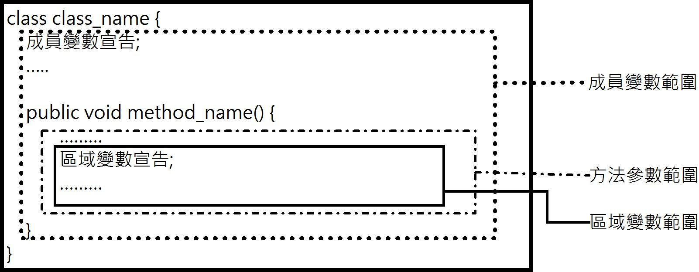
3-6-3 Java變數的範圍 – 圖例
筆者已經將上述變數範圍整理成圖形，如下圖所示：

Slide 53
3-6-4 可變長度的方法參數列
Java 5.0版的方法可以擁有不定長度的參數列，參數型態之後跟著省略符號「...」表示方法接受此型態的參數，但參數個數不定，例如：sum()類別方法可以計算參數列各參數的總和，如下所示：
  public static double sum(double... numbers) {
  double total = 0.0;
  int count = numbers.length;
  for (int i = 0; i < count; i++) {
  total += numbers[i];
  }
  return total;
  }
我們可以使用不同長度的參數列來呼叫此方法，例如：3個和4個參數，如下所示：
  total1 = sum(20.0, 10.0, 5.0);
  total2 = sum(20.0, 10.0, 5.0, 3.0);

Slide 54
3-7 Java陣列與字串
3-7-1 陣列
3-7-2 字串
3-7-3 StringBuffer字串緩衝區類別

Slide 55
3-7-1 陣列 – 說明
「陣列」（Arrays）是程式語言的一種基本資料結構，屬於一種循序性的資料結構。Java語言的陣列就是Array物件，它是一種參考資料型態。
「一維陣列」（One-dimensional Arrays）是最基本的陣列結構，只擁有一個索引。如同現實生活中的單排信箱，可以使用信箱號碼取出指定門牌的信件。

Slide 56
3-7-1 陣列 – 宣告一維陣列
宣告一維陣列
在Java程式宣告一維陣列只需在宣告變數的資料型態後加上「[]」，如下所示：
  int[] tips = {150, 200, 300};
上述程式碼宣告int基本資料型態的陣列tips，int[]是一個類別，宣告陣列變數tips。陣列可以使用大括號來指定陣列元素值，所以並不需要指定陣列尺寸，以此例的一維陣列共有3個陣列元素，如下圖所示：

Slide 57
3-7-1 陣列 – 建立Array物件
建立Array物件
Java除了可以使用變數宣告方式來建立陣列，我們也可以使用new運算子建立Array物件。例如：建立double資料型態的陣列儲存一年4季的業績，如下所示：
  double[] sales = new double[4];
上述程式碼使用new運算子建立Array物件sales，參數4表示陣列有4個元素。

Slide 58
3-7-1 陣列 – 存取陣列元素
存取陣列元素
Java陣列是使用索引值來存取陣列元素，其索引值是從0開始。例如：指定陣列元素的值，如下所示：
  sales[0] = 145.6;
  sales[1] = 178.9;
  sales[2] = 197.3;
  sales[3] = 156.7;
上述程式碼指定陣列元素值。同樣方式，我們也可以取得陣列元素值，如下所示：
  total += sales[i];

Slide 59
3-7-1 陣列 – 走訪一維陣列
走訪一維陣列
在Java程式只需使用迴圈就可以走訪整個陣列。例如：使用for迴圈來顯示陣列的每一個元素值，如下所示：
  for ( i=0; i < sales.length; i++ )
  str += sales[i] + "\n";

Slide 60
3-7-2 字串 – 說明
Java字串就是String物件，屬於一種參考資料型態，所以字串內容並不能更改，也就是說，一旦建立字串後，就無法改變其值，我們只能重新指定成新的字串字面值或另一個字串變數，如下所示：
  String str = "Android SDK程式設計範例教本";
  str = "ASP.NET網頁設計範例教本";
上述程式碼建立字串str且指定其初值後，使用指定敘述再更改成其他字串值，程式碼好像改變了字串內容，事實上並沒有，因為它是參考資料型態，所以指定敘述所指定的字串內容，只是重新指向另一個字串字面值的位址，並不是取代原來的字串內容，所以它是一種唯讀字串。

Slide 61
3-7-2 字串 – 建立字串
Java可以直接使用字串字面值（一組字元集合使用「"」雙引號括起）來建立字串物件，如下所示：
  String str = "Android SDK程式設計範例教本";
Java還提供數種String物件建構子來建立String物件（此為初始物件的方法，其使用方式和Java方法相似，在第4章有進一步說明），如下所示：
  String str2 = new String("程式設計範例教本");

Slide 62
3-7-2 字串 – 將字串轉換成數值
在Java程式如果需要將字串內容轉換成數值等基本資料型態，我們可以使用Byte、Short、Integer、Long、Double和Float類別的類別方法，其說明如下表所示：
方法 | 說明
Byte.parseByte(String) | 將參數的字串轉換成byte資料型態
Short.parseShort(String) | 將參數的字串轉換成short資料型態
Integer.parseInt(String) | 將參數的字串轉換成int資料型態
Long.parseLong(String) | 將參數的字串轉換成long資料型態
Float.parseFloat(String) | 將參數的字串轉換成float資料型態
Double.parseDouble(String) | 將參數的字串轉換成double資料型態

Slide 63
3-7-2 字串 – 將數值轉換成字串
在Java程式如果需要將各種基本資料型態的數值轉換成字串。相關類別方法的說明（傳回值是String），如下表所示：
方法 | 說明
Byte.toString(byte) | 將參數的基本資料型態byte轉換成字串
Short.toString(short) | 將參數的基本資料型態short轉換成字串
Integer.toString(int) | 將參數的基本資料型態int轉換成字串
Long.toString(long) | 將參數的基本資料型態long轉換成字串
Float.toString(float) | 將參數的基本資料型態float轉換成字串
Double.toString(double) | 將參數的基本資料型態double轉換成字串

Slide 64
3-7-3 StringBuffer字串緩衝區類別 – 說明
因為String物件不能更改內容，我們只能使用指定敘述重新指定全新的字串，StringBuffer物件可以直接修改原字串的內容，我們需要使用new運算子來建立物件，如下所示：
  StringBuffer sb = new StringBuffer("程式");
上述StringBuffer類別的建構子參數是字串字面值，直接使用字串來建立StringBuffer物件。

Slide 65
3-7-3 StringBuffer字串緩衝區類別 – 相關方法
StringBuffer物件相關方法的說明，如下表所示：
方法 | 說明
length() | 取得整數StringBuffer物件的字串長度
toString() | 將StringBuffer物件轉換成字串，傳回String
append(Type) | 將參數轉換成字串後，新增到StringBuffer字串的最後，傳回StringBuffer物件，Type資料型態包含boolean、char、int、long、double、float和String等
insert(int, Type) | 將第2個參數Type轉換成字串後，插入StringBuffer字串第1個參數int的位置，傳回StringBuffer物件
delete(int, int) | 刪除StringBuffer物件內容從第1個參數int到第2個參數int位置的字元，傳回StringBuffer物件

Slide 66
3-8 Java例外處理 – 程式敘述
Java例外處理的程式敘述是讓方法擁有處理指定例外物件的程式區塊，以便例外產生時，可以處理指定的例外類型。例外處理程式敘述分為try、catch和finally三個程式區塊，可以用來處理特定的例外物件，如下所示：
  try {
  ………
  }
  catch(ExceptionType ex) {
  // 例外處理
  ………
  }
  finally {
  ………
  }

Slide 67
3-8 Java例外處理 – 程式區塊說明
例外處理程式敘述的三大程式區塊說明，如下表所示：
程式區塊 | 說明
try | 在try區塊的程式碼檢查是否產生例外，當例外產生時，就會丟出指定例外類型的物件
catch | 在try程式區塊的程式碼如果丟出例外，Java程式需要準備一到多個catch程式區塊來處理不同類型的例外，傳入參數e是例外類型的物件（繼承自Throwable類別）
finally | finally程式區塊可有可無，主要是用來執行善後工作，不論例外是否產生，都會執行此區塊的程式碼

Slide 68
End

